Slide 1
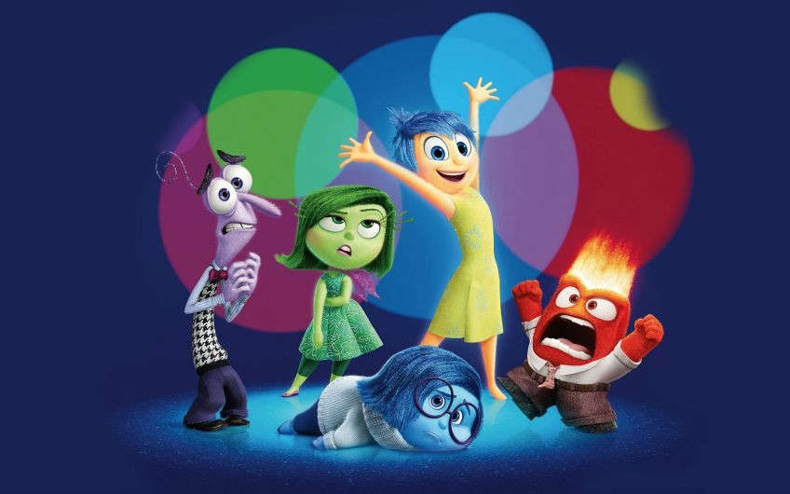
Emoce v perspektivě kognitivní lingvistiky
(jedno východisko zkoumání)

Slide 3
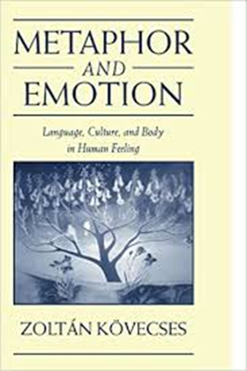
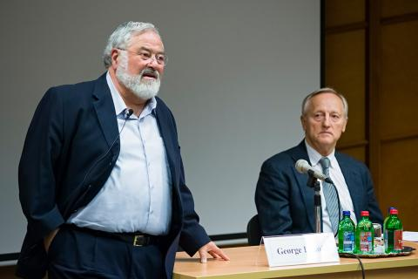
Emoce jako významné téma kognitivní lingvistiky
George Lakoff, Zoltán Kövecses (metafory a metonymie spojené s emocemi)

Slide 4
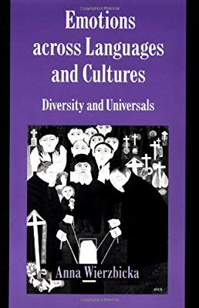
Anna Wierzbicka

Slide 5
A. Wierzbicka: Defining emotion concepts: discovering „cognitive scenarios“.
In: Emotions across Languages and Cultures. Diversity and Universality. Paris – Cambridge, 1999, s. 49 – 122.
Anna Wierzbicka rozlišuje u pojmů spojených s emocemi různé scénáře; zdůrazňuje při tom jejich jazykově-kulturní podmíněnost.
(angličtina X slovanské jazyky: i v dalších textech A. W.)
Na příkladu angličtiny rozlišuje šest kategorií citového prožívání, které jsou charakterizovány těmito základními určeními:

Slide 6
Šest kategorií emocí a jejich scénáře
1. „stalo se něco dobrého“ (joy, happy…)
2. „stalo se něco špatného“ (sadness, grief…)
3. „může se stát něco špatného“ (fear, anxiety…)
4. „nechci, aby se děly takové věci“ (anger, indignation…)
5. „myšlení na jiné lidi“ (envy, Schadenfreude…)
6. „myšlení o sobě“ (shame, remorse…)

Slide 7
1. „Stalo se něco dobrého“ – české (přibližné) ekvivalenty
Radost
Šťastný / štěstí
Spokojený / spokojenost, pohoda?
Potěšení
Útěcha
Úleva
Vzrušení
Euforie
Překvapení
Naděje – doufat

Slide 8
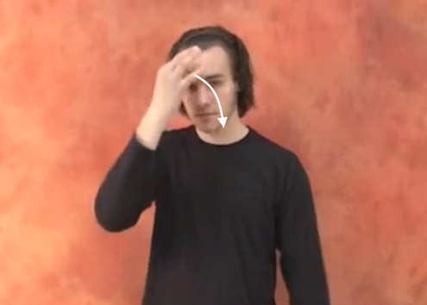
2. „Stalo se něco špatného / zlého“
Smutek
Neštěstí
Ohrožení
Tíseň
Zármutek
Žal, hoře
Zoufalství, beznaděj
Pocit marnosti
Zklamání
Znechucení
Splín
Frustrace
Stres
Deprese

Slide 9
3. „Mohou se stát špatné / zlé věci“
Strach
Bát se
Zděšení
Hrůza
Děs
Leknout se, leknutí
Vystrašenost
Panika
Úzkost
Nervozita
Starost
Obava

Slide 10
4. „Nechci, aby se děly takové věci“
Hněv
Vztek
Rozčilený
Zloba / zlobit se
Zuřivost / zuřit
Rozhořčení
Pobouření
Pohoršení
Naštvanost, být naštvaný, naštvat se…

Slide 11
5. „Myšlení na jiné lidi“ (vztah k druhému)
Závist
Žárlivost
Soucit, soucítění
Empatie
Lítost (je mi někoho líto)
Účast (mít s někým účast)
Škodolibost
Vděčnost
Obdiv
Opovržení
Pohrdání

Slide 12
6. „Myšlení na sebe“ (sebereflexe)
Stud, stydět se
Rozpaky
Ostych
Hrdost
Pýcha
Povýšenost
Arogance
Skromnost
Vina, pocit provinění
Výčitky svědomí

Slide 13
Zahrnuty všechny okruhy emocí?
Disgust – znechucení, zhnusení
Surprise – překvapení …

Slide 14
Význam – kritéria popisu:
A. Wierzbicka rozlišuje význam jednotlivých výrazů (a scénáře, které se k nim vztahují) na základě těchto kritérií:
a/ typických situací užití daného výrazu
b/ přítomnosti nebo nepřítomnosti přímého podnětu, který emoci vyvolal (příčina, původ emoce)
c/ vztahu k možnému předmětu emoce (jiný člověk a jeho chování, situace)
d/ typických projevů emoce
… příp. dalších …

Slide 15
Co dále hraje roli, co sledujeme:
… dlouhodobost – aktuálnost emoce / prožitku
… intenzita prožitku
… orientace na přítomnost – minulost – budoucnost
… spojení s určitou částí těla
… tělesné procesy a symptomy s danou emocí spojené (bledost, „ztuhnutí“, husí kůže, třes – strach; smích, tanec – radost apod.)
→ … metonymie (tančila radostí, roztřásl se strachy)
→ … metafory (létala sto metrů nad zemí, byl v sedmém nebi … RADOST JE NAHOŘE – SMUTEK JE DOLE aj.)

Slide 16
Východisko A. Wierzbické: Primární a univerzální jednotky
Semantics: Primes and Universals.
New York – Oxford, 1996.

Slide 17
Sémantika: elementární a univerzální sémantické jednotky. Praha: Karolinum, 2014

Slide 18
Primární sémantické jednotky („semantic primes/ primitives“)
● univerzální koncepty, „atomy významu“ (srov. Pascal, Descartes, Leibniz … „jednoduché ideje“): relativně malý, konečný počet jednotek (cca 60 – 100, ne víc), z nich je pak „složeno“ nekonečné množství komplexních významů
● soubor těchto konceptů je jako „slovní zásoba“ … určitého „minijazyka“ a je výborným nástrojem pro sémantickou (resp. konceptuální) analýzu: dobře slouží k popisu významu i v mezikulturní sémantice (cross-cultural semantics)
● zároveň jednoduchá, srozumitelná explikace významu (i pro laiky, „obyčejné lidi“ – a pro lidi z různých kultur)
● vyhneme se s jeho pomocí nejasným definicím, definicím vysvětlujícím jednoduché pomocí složitého i „definicím v kruhu“ (srov. slovníky)

Slide 19
Primární a univerzální jednotky: „atomy významu“

Slide 20
Příklad popisu emocí za pomoci primárních sémantických jednotek:
Názvy EMOCÍ v různých jazycích
jsou popsatelné jako dobré – špatné (neutrální)
mají prototypický scénář, vycházející
buď z akčního („action“) schématu („dělat“ -„do“),
nebo zkušenostního („experiencing“) schématu („myslet“- „think“ nebo „chtít“ - „want“)

Slide 21
Příklad: rozdíl mezi angl. happy a joy (joyfull):
- Are you thinking for applying for a transfer?
- No, I am quite happy where I am.
→ nelze nahradit joyful
(Nepomýšlíš na stěhování? – Ne, jsem docela spokojený/šťastný tam, kde jsem.)
The children were playing happily. (spokojeně/šťastně)
The children were playing joyfully. (radostně)
→ rozdíly: v čem

Slide 22
Výklad rozdílů (srov. A. Wierzbicka):
(A) Explication of „X feels happy“
sometimes a person thinks something like this:
something good happened to me
I wanted this
I don´t want anything else
because of this, this person feels something good
X feels like this
(B) Explication of „X feels joy“
sometimes a person thinks something like this:
something very good is happening now
I want this
because of this, this person feels something very good
X feels like this
→ rozdíly joy oproti happy: větší intenzita joy, větší orientace u happy na „já“, u joy silný vztah k bezprostřední přítomnosti, vázáno na „teď“ („děje se“, „chci to“)

Slide 23
Další rozdíly:
● happy – běžné, v současné angličtině velmi frekventované, neutrální –
zatímco joy (a jeho deriváty) spíše knižní, stylově příznakové, méně frekventované
● X něm. sich freuen, Freude – velmi frekvent., bezpřízn. X oproti glűcklich, Glűck
(angl. I am happy with his answer – nelze zde nahradit něm. glűcklich ani fr. heureux (sémanticky slabší, ve smyslu zufrieden, satisfait/ content – spokojený)

Slide 24
C) Explication of „X feels glűcklich (heureux)“
sometimes a person thinks something like this:
something very good happened to me
I wanted this
everything is very good now
I can´t want anything more
because of this, this person feels something good
X feels like this
„Everything is very good now“ implikuje „totální zkušenost“. Velká intenzita, euforie (jako u joy), „(I can´t want) anything more“ (X „anything else“ u happy) a „I can´t“, ale ne taková vázanost na bezprostřední okamžik (X průběžnost)
srov. it. felice, pol. szczesliwy, rus. ščastliv…

Slide 25
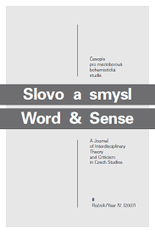
Štěstí – šťastný
Česky?
V českém znakovém jazyce?
(není zpracováno)
Srov.:
Wierzbicka: „Happiness“ in crosslinguistic & cross-cultural perspective. Slovo a smysl – Word & Sense, , IV, 8, 2007, s. 69–83.
http://ansatte.uit.no/laura.janda/mypubs/slovo%20a%20smysl%20cultural%20ling.pdf

